Slide 1
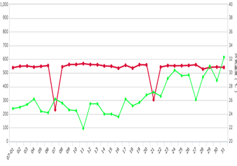
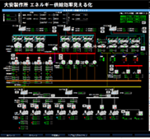
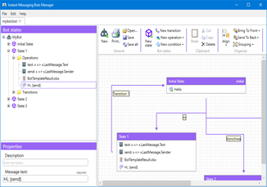
供給ＥＭＳ 供給効率の見える化
19年度目標 | 実績 | 評価
高棚導入 | 高棚 導入完了 (2/13拠点導入） | 〇
善明 計画完了 | 西尾・善明（各拠点へ展開） | 〇
18年度 | 19年度 導入結果 計画の展開
大安 全体ｸﾞﾗﾌｨｯｸ | ◆高棚 導入完了 | ◆西尾・善明→計画完了 西尾【重点】 善明【重点】 （効果検討中として） ◆高棚：熱源統合・GE ◆本社：冷凍機EBM ◆安城：導入提案
【効果】省ｴﾈｱｲﾃﾑ 抽出支援 2,100 千円/Y | 【効果】 変化点検知ツール(Bot)を導入 から効率悪化の自動検知 800 千円/Y | 【予想効果】 西尾：8,300 千円/Y 善明：2,000 千円/Y
【内容】 ・CGSを軸に電気・ガスの契約 ・熱源、原動設備のエネロス | ～19年度までに わかったこと ・GEと冷凍機の損失（バランス） ・吸収式冷凍機の劣化損失 ・エアー送気の損失 ・全体すぎて察知しにくい | 【課題】 ①GE、冷凍機、エアー送気の ｴﾈﾛｽ診せる化向上 ②気づきやすい画面とシステム 構築
劣化度見える化
エアー
管理改善
◆効率把握
向上
◆EBM活用
変化点検知ツール【Bot】
影響大
Notes:
供給EMSについてご説明させて頂きます。
19年度実績としまして、大安製作所をベースに高棚製作所へ導入を行いました。
又、高棚では効率劣化度の見える化としてレポートソフトの導入、EBM保全への活用としてBotソフトの導入をしていきます。

Slide 2
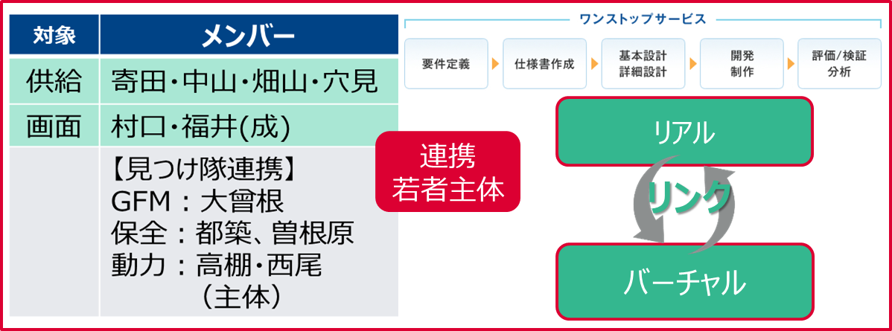

供給ＥＭＳ 20年度目標と実践事項
課題 | 20年度 | 21年度 | 22年度
①ｴﾈﾛｽ見せる化 | 【目標】善明(2月)西尾 (3月) 導入完了 西尾：8,300 千円/Y（195t-CO2/Y） 善明：2,000 千円/Y（ 48t-CO2/Y） | 本社 安城 先端研 | 幸田 湖西（3） 広瀬 阿久比
②気づきやすい画面とｼｽﾃﾑ | 【目標】変化点管理の確立 【実践すること】 ・要因解析ツール【Bot】の進化 ・レポートの充実
 | 【目標】画面改善の確立(標準化） 【実践すること】 ・連携による聞き取り+熟練目線で深化 ・若者、女性目線で彩向上
最大工場
成果摘み取り
【実践すること】 | 1Ｑ | 2Ｑ | 3Ｑ | 4Ｑ
空圧機(補機)・冷凍機の個別効率
直課ﾃﾞｰﾀ分析から常用化
反映
と
加速
23年度
設備把握 項目検討・調整
詳細設計 制作・評価
【実践すること】 | 1Ｑ | 2Ｑ | 3Ｑ | 4Ｑ
変化点ツール【Bot】の進化
レポートの充実
ｼｽﾃﾑ検討 検証・評価・改善
開発
要件→設計→制作→評価/検証
ｼｽﾃﾑ検討 改善
リンク
【実践すること】 | 1Ｑ | 2Ｑ | 3Ｑ | 4Ｑ
連携の反映+熟練目線で深化
若者、女性目線で彩向上
見つけ隊連携+検証+評価+改善
標準化
制作・評価
制作・評価
最大工場のやり切り + EMSの進化

Slide 3
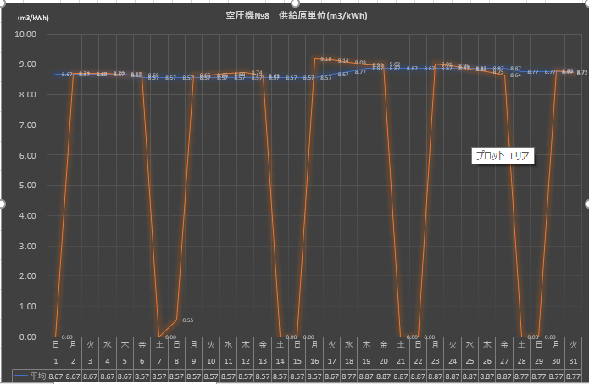
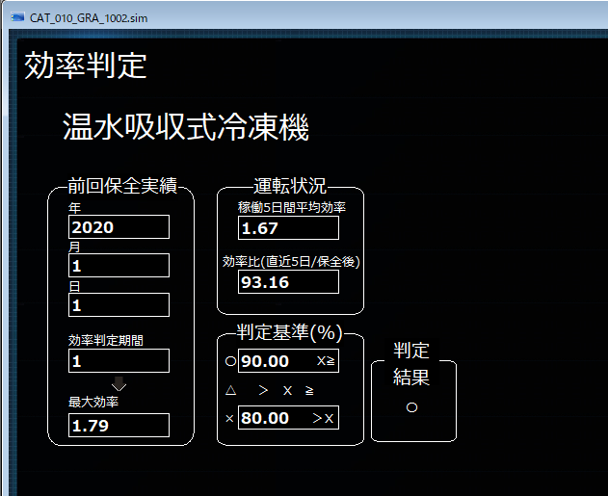
供給ＥＭＳ 19年度 実践事項
3/補足
劣化度見える化 | 変化点管理ツール【Bot】
【内容】 レポートソフトの導入 ・長期的な効率推移 ・季節毎(負荷率の変動)の効率推移 | 【内容】 Botソフトウェア導入 ・メンテナンス後の効率を基準に効率低下を 常時監視し判定実施。 ↓ メンテナンス費と効果の見極めが必要
【効果】効率把握を向上 | 【効果】EBMへ活用（できる体制）
判定結果
青 標準値
オレンジ 実測値
要因解析ツール(Bot)を導入から効率悪化の自動検知
Notes:
(リンク元最終)又、高棚では効率劣化度の見える化としてレポートソフトの導入、EBM保全への活用としてBotソフトの導入をしていきます。

Slide 4
供給ＥＭＳ 20年度目標と実践事項
課題 | 20年度 | 21年度 | 22年度
①ｴﾈﾛｽ診せる化 | 【目標】善明(2月)西尾 (3月) 導入完了 西尾：8,300 千円/Y（195t-CO2/Y） 善明：2,000 千円/Y（ 48t-CO2/Y） | 本社 安城 先端研 | 幸田 湖西（3） 広瀬 阿久比
②気づきやすい画面とｼｽﾃﾑ | 【目標】変化点管理の確立 【実践すること】 ・要因解析ツール【Bot】の進化 ・レポートの充実
 | 【目標】画面改善の確立(標準化） 【実践すること】 ・連携による聞き取り+熟練目線で深化 ・若者、女性目線で彩向上
最大工場
成果摘み取り
【実践すること】 | 1Ｑ | 2Ｑ | 3Ｑ | 4Ｑ
空圧機(補機)・冷凍機の個別効率
直課ﾃﾞｰﾀ分析から常用化
反映
と
加速
23年度
設備把握 項目検討・調整
詳細設計 制作・評価
【実践すること】 | 1Ｑ | 2Ｑ | 3Ｑ | 4Ｑ
変化点ツール【Bot】の進化
レポートの充実
ｼｽﾃﾑ検討 検証・評価・改善
開発
要件→設計→制作→評価/検証
ｼｽﾃﾑ検討 改善
リンク
【実践すること】 | 1Ｑ | 2Ｑ | 3Ｑ | 4Ｑ
連携の反映+熟練目線で深化
若者、女性目線で彩向上
見つけ隊連携+検証+評価+改善
標準化
制作・評価
制作・評価
最大工場のやり切り + EMSの進化

Slide 5
以下、昨年度資料

Slide 6
スケジュール
１／１
計画
実績
●予算申請
製作所 | 内容 | 18 年度 | 19年度 |  |  |  | 20 年度 | 21 年度 | 22 年度
 |  |  | 1Q | 2Q | 3Q | 4Q
常に考える 創出 | 7アイテム検証
 | アイテム抽出
 | 運用検証
大安 | 導入・運用
高棚 | 仕様まとめ・提案
 | 導入・運用・検証
西尾 | 仕様まとめ・提案
 | 導入・運用
善明 | 仕様まとめ・提案
 | 導入・運用
本社 | 仕様まとめ・提案
 | 導入・運用
阿久比・先端研 | 仕様まとめ・提案
 | 導入・運用
幸田・安城 豊橋・湖西 | 仕様まとめ・提案
 | 導入・運用
●
●
●
●
●
20年度2製作所計画→動力Cと連携強化

Slide 7
高棚導入アイテム
（19年11月導入予定）
補
運用(運転)状況の把握
傾向管理の分析
追加
変化点管理
追加
・熱源、CGSを軸に原動設備のエネロス、電気・ガスの契約
・変化点通知運転ノウハウ
の標準化
・保全の最適化(EBM)
・原単位変動の相関分析
・ｵﾍﾟﾚｰﾀ運転支援
高棚製作所のアイテム
・空圧機効率管理によるEBM保全
(対象空圧機9台 800千円／年 削減見込み)
・製作所エネルギーの管理一元化
課題：製造部設備をスルー管理化
・蒸気吸収式からターボ冷凍機へ４台更新
課題：蒸気使用量変動、GE冷凍機熱源の使い切り
供給EMSによる
製作所エネルギー管理一元化
高棚全体蒸気、熱エネルギーの使い切り見える化

Slide 8
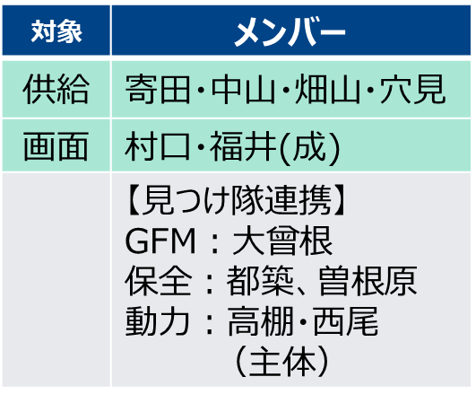
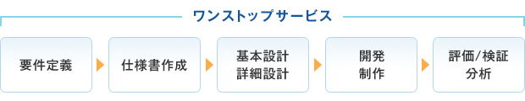
リアル
連携
若者主体
リンク
バーチャル
対象 | メンバー
供給 | 寄田・中山・畑山・穴見
画面 | 村口・福井(成)
 | 【見つけ隊連携】 GFM：大曾根 保全：都築、曽根原 動力：高棚・西尾 （主体）
リンク
標準化

